Slide 1
📝 個人專案簡報：活動報名網頁
網頁設計實作成果
作者：Ron
日期：2025年8月13日

Slide 2
主題與功能介紹
專案說明：這是一個簡單的活動報名表單網頁，使用者可以填寫姓名與電話，並在提交後得到視覺化的成功回饋。
表單輸入（姓名、電話）
點擊按鈕後觸發動畫
隱藏表單並顯示感謝訊息

Slide 3
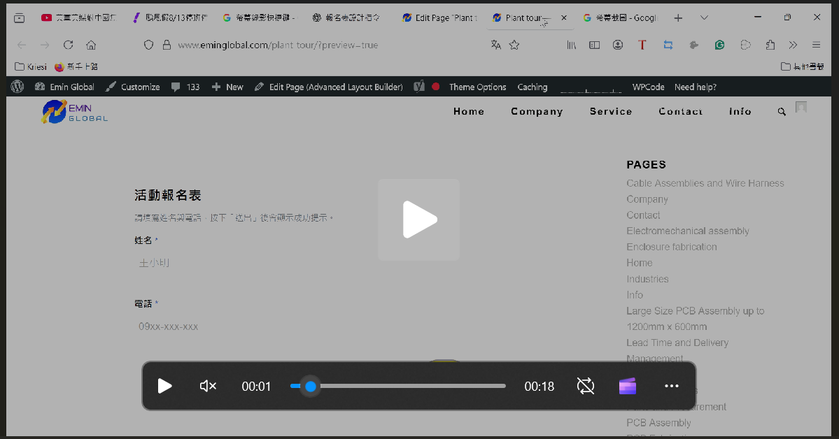
設計與流程（Wireframe 概念）
Wireframe 草圖重點：
• 標題：「活動報名表」
• 輸入框：「姓名」、「電話」
• 按鈕：「送出」
• 成功動畫區塊（感謝訊息＋👍）

Slide 4
專案流程圖
開始
填寫資料（姓名、電話）
點擊「聯絡」
資料完整
顯示動畫＋感謝訊息（是）
顯示錯誤提示（否）

Slide 5
專案時程（甘特圖）

Slide 6
技術應用與心得
技術應用：
• HTML：表單結構與排版
• CSS：樣式美化與 @keyframes 動畫
• JavaScript：事件處理（addEventListener）與 DOM 操作
學習心得：從零開始設計功能並解決問題，強化了前端實作經驗。

Slide 7
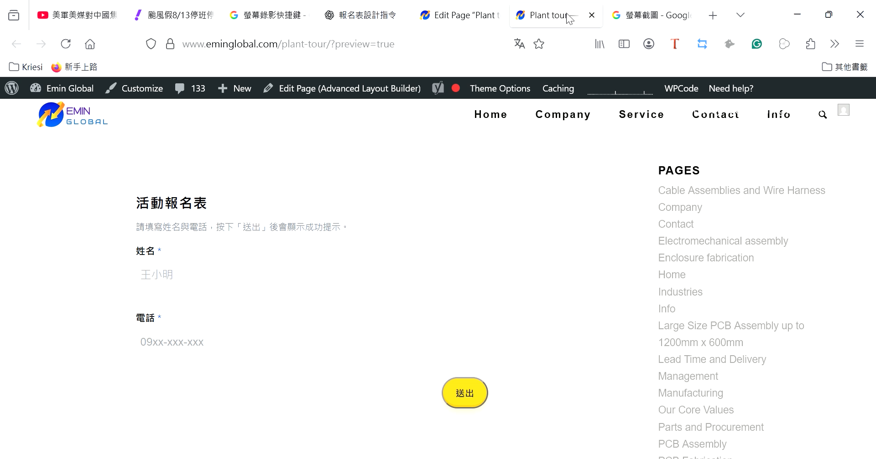
成果展示
Demo 方式：
播放短片展示操作過程

Slide 8
謝謝聆聽
感謝聆聽，歡迎提問。
作者：Ron

